Slide 1
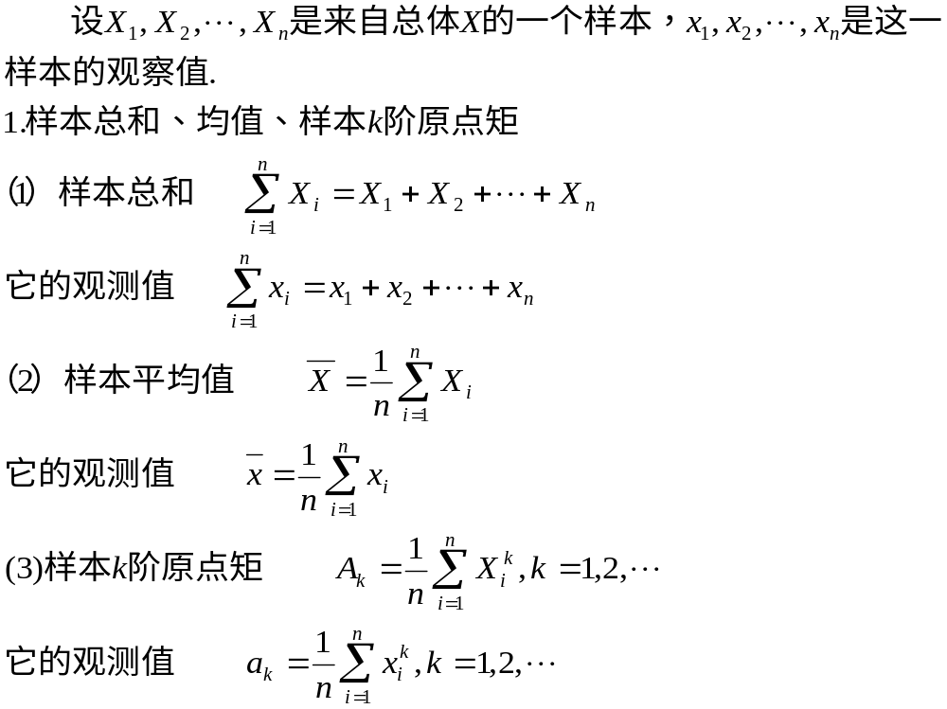
第二节 样本的数字特征

Slide 2
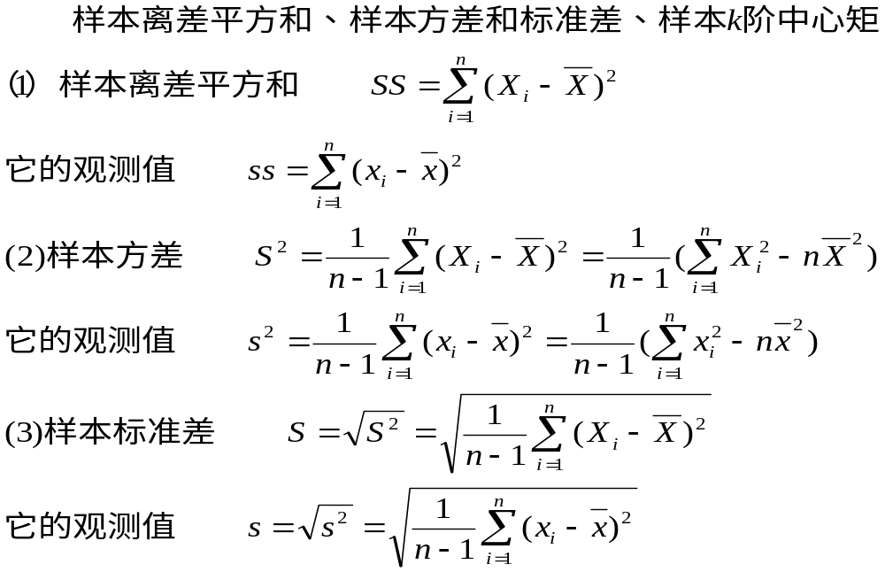

Slide 3
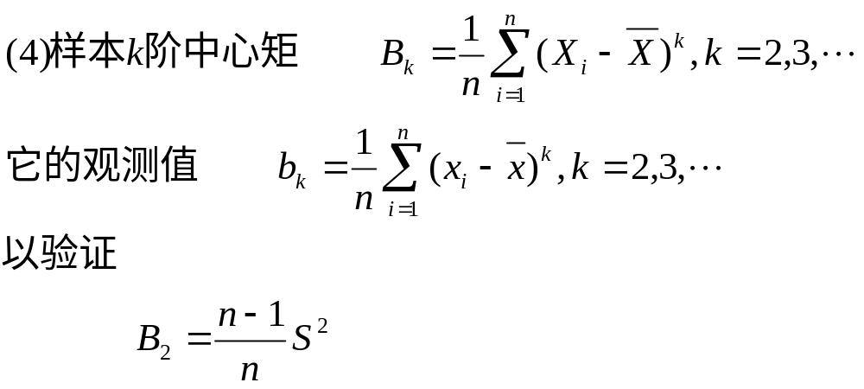

Slide 4
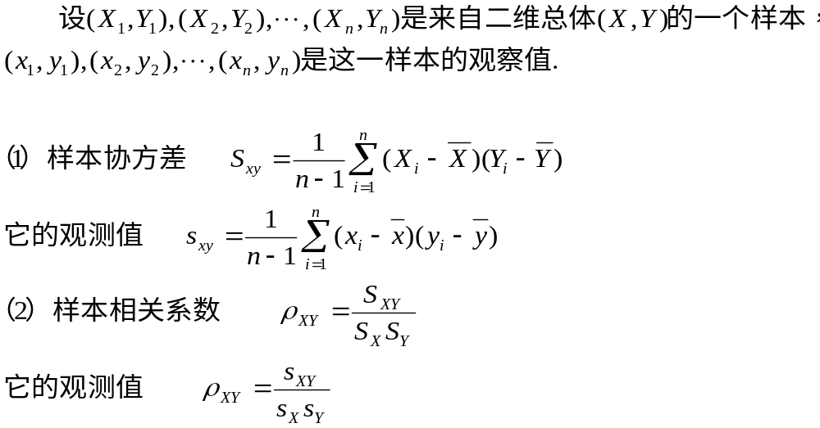

Slide 5
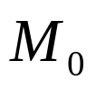
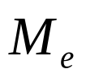
样本的简易数字特征
1 众数
一组数据中出现频数最高的数值，通常用 表示
2 中位数
一组数据按大小排序后处于中间位置上的数值，通常用 表示

Slide 6
